Slide 1



Slide 2



Universidad Central de Venezuela
Facultad de Ingeniería
Escuela de Ingeniería Química
USO DE METODOLOGÍAS NO CONVENCIONALES
EN LA SÍNTESIS DE SÓLIDOS
Pt/ZSM5, Pd/ZSM5 y Pt-Pd/ZSM5
Tutores:
Prof. Marta Mediavilla
Prof. Ángela Sifontes
Realizado por:
Br. Eliana Ch. Hurtado R.
Br. Luis M. Vargas R.
Caracas, 2009

Slide 3

CONTENIDO
FUNDAMENTOS DE LA INVESTIGACIÓN
MARCO METODOLÓGICO
ANALISIS DE RESULTADOS
CONCLUSIONES Y RECOMEDACIONES

Slide 4
FUNDAMENTOS DE LA INVESTIGACIÓN

Slide 5
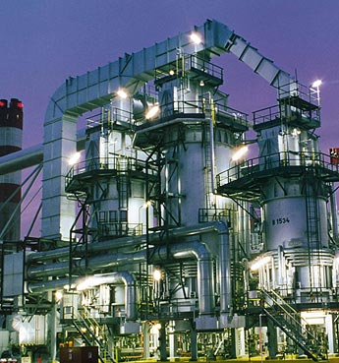
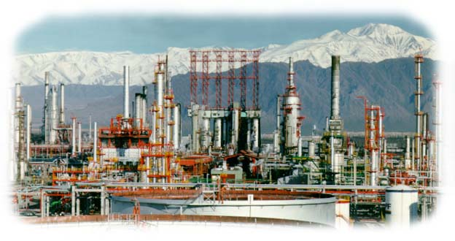


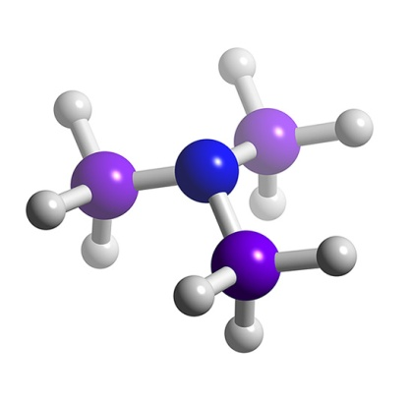
PLANTEAMIENTO DEL PROBLEMA
Industria Petroquímica
Sólidos Metal Soportados
Química Fina

Slide 6
PLANTEAMIENTO DEL PROBLEMA
Sólidos Metal Soportados
Incorporación de fases metálicas
Activación del Sólido
Función ácida
Función Hidro-deshidrogenante

Slide 7
PLANTEAMIENTO DEL PROBLEMA
Sólidos Metal/Soporte
Obtención de nanopartículas de metales con una distribución uniforme
Reducción del metal
Proceso Poliol con Calentamiento por Microondas
Menor consumo de energía
Tiempos Cortos

Slide 8
OBJETIVO GENERAL
Preparar y caracterizar una serie de sólidos del tipo Pt, Pd y Pt-Pd soportados en zeolitas ZSM-5 por el Método Poliol utilizando como fuente de calentamiento la radiación de microondas.

Slide 9
OBJETIVOS ESPECÍFICOS
Sintetizar los sólidos Na-ZSM5, H-ZSM5 y NaH-ZSM5 de relación Si/Al=20 y Si/Al=40.
Caracterizar fisicoquímicamente los sólidos Na-ZSM5, H-ZSM5 y NaH-ZSM5 preparados mediante:
  Difracción de rayos X.
  Adsorción - Desorción de nitrógeno a -196ºC.
  Análisis químico elemental
  Espectroscopía infrarroja entre 400 y 1400 cm⁻¹.
  Microscopía electrónica de barrido.
  Termodesorción programada con amoníaco.
Caracterizar los sólidos metálicos soportados obtenidos mediante:
  Difracción de rayos X.
  Análisis químico elemental.
  Adsorción - Desorción de nitrógeno a -196ºC.
  Microscopía Electrónica de Barrido con EDX.
  Espectroscopía fotoelectrónica de rayos X (XPS).
  Reducción a temperatura programada (TPR).
Preparar los sólidos del tipo Pt, Pd y Pt-Pd soportados en las zeolitas ZSM5 de diferente relación Si/Al sintetizadas, con contenido 1% de Platino y relación atómica Pt/Pd de 0,4 y 0,7 utilizando el método poliol de calentamiento por microondas.

Slide 10
MARCO METODOLÓGICO Y ANÁLISIS DE RESULTADOS

Slide 11
MARCO METODOLÓGICO
Fase I: Preparación de la Matriz Zeolítica
Fase II: Tratamiento de los Soportes
Fase III: Caracterización fisicoquímica de las zeolitas
Fase IV: Preparación de los Sólidos Metal/Soportados
Fase V: Caracterización fisicoquímica de los Sólidos Metal/Soportados

Slide 12
MARCO METODOLÓGICO
Fase I: Preparación de la Matriz Zeolítica
(Fuente: Guth y Caullet, 1986)
Aluminato de Sodio mezclado con NaOH disuelto en H2O
Solución de Sílica Coloidal al 40% en un volumen dado de H2O
Reactor Autoclave sin agitación
(170ºC por 48 horas)
Gel de Síntesis
Filtración y Lavado
Secado en Estufa a 100ºC por 24 horas
Bromuro de Tetrapropilamonio en H2O que contiene H2SO4 al 98%

Slide 13
MARCO METODOLÓGICO
Fase II: Tratamiento de los Sólidos
Calcinación de los sólidos sintetizados
1 hr
10 hr
520ºC
3 hr
1ºC/min
370ºC
200ºC
1 hr
2ºC/min
25ºC
2ºC/min
Flujo de N2 (1ml/gr.s)
Flujo de Aire (1ml/gr.s)

Slide 14
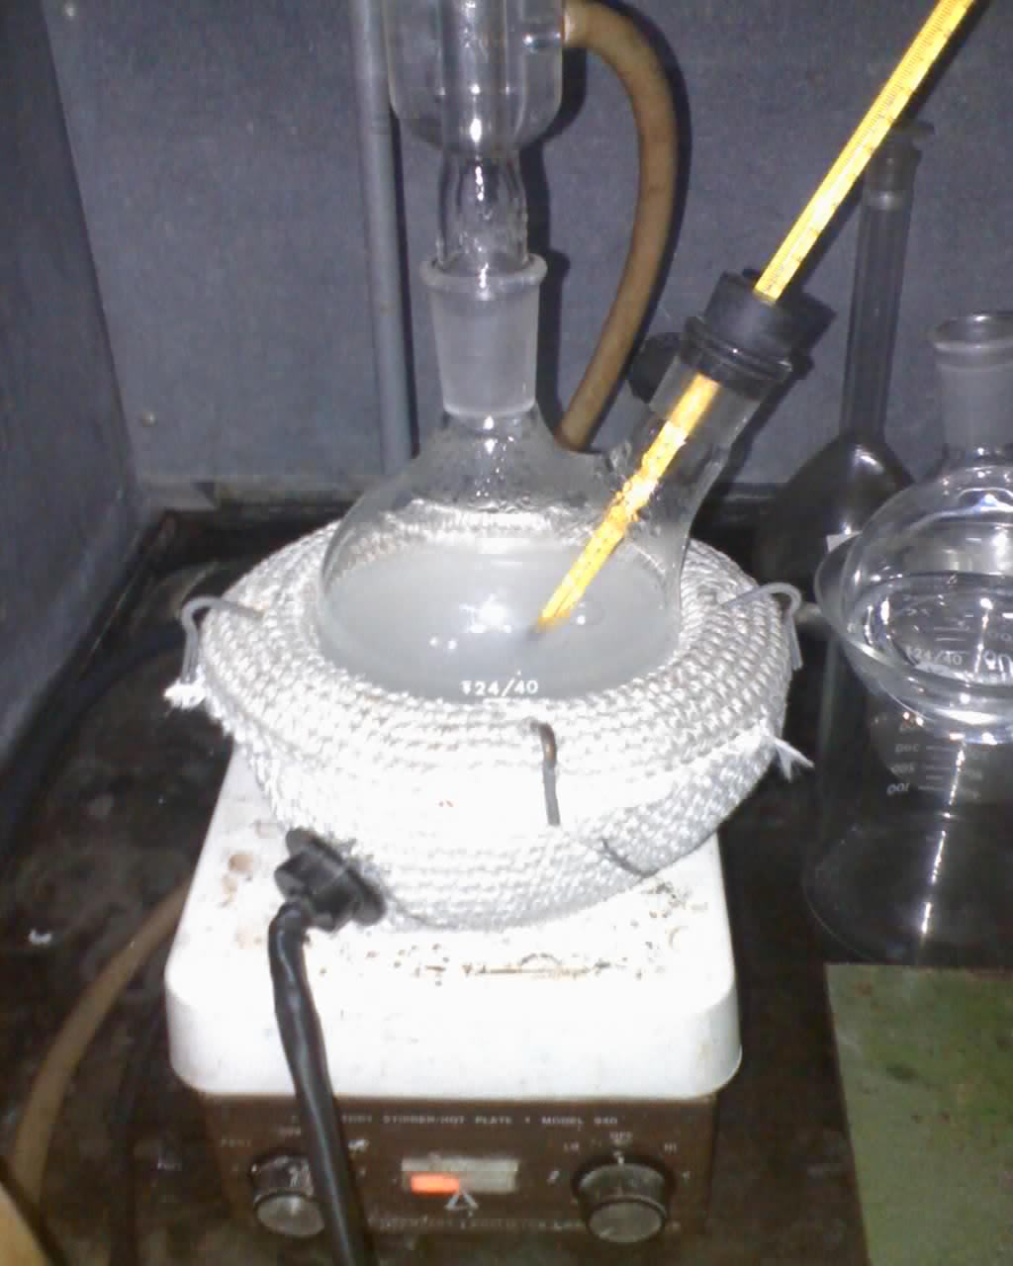
MARCO METODOLÓGICO
Fase II: Tratamiento de los Soportes
Intercambio Iónico para obtener el soporte en su forma amoniacal
Solución 2M de Acetato de Amonio y soporte sintetizado
Agitación Continua de Suspensión Acetato de Amonio + Zeolita a 90ºC por
24 horas
Filtración y Lavado del Sólido eliminando rastros de solución amoniacal
Secado en Estufa a 90ºC por 12 horas

Slide 15
MARCO METODOLÓGICO
Fase II: Tratamiento de los Soportes
Calcinación del sólido intercambiado iónicamente
11 hr
520ºC
3 hr
1ºC/min
370ºC
200ºC
1 hr
2ºC/min
25ºC
2ºC/min
Flujo de Aire (1ml/gr.s)

Slide 16
MARCO METODOLÓGICO
Fase II: Tratamiento de los Soportes
Intercambio Iónico para obtener el soporte en su forma sódica-protónica
Solución de Nitrato de Sodio junto con el soporte protónico
Agitación Continua de Suspensión a 96ºC por
24 horas
Filtración y Lavado del Sólido eliminando rastros la de solución
Secado en Estufa a 90ºC por 12 horas

Slide 17
MARCO METODOLÓGICO
Fase III: Caracterización fisicoquímica de las zeolitas

Slide 18
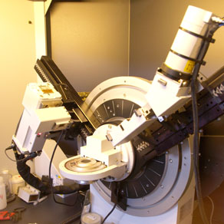
ANÁLISIS DE RESULTADOS
Difracción de Rayos X
27˚
Identificar la fase cristalina de la zeolita sintetizada
Método del Polvo policristalino
9˚
28˚
10˚
28,5˚
Instituto Nacional de Geología y Minería
Figura Nº1. Difractograma de rayos X de la zeolita Na-ZSM5 con relación Si/Al=17.

Slide 19
ANÁLISIS DE RESULTADOS
Difracción de Rayos X
27˚
9˚
28˚
10˚
28,5˚
Figura Nº2. Difractograma de rayos X de la zeolita H-ZSM-5 con relación Si/Al=17.

Slide 20
ANÁLISIS DE RESULTADOS
Difracción de Rayos X
27˚
9˚
28˚
10˚
28,5˚
Figura Nº3. Difractograma de rayos X de la zeolita Na-ZSM-5 con relación Si/Al=34.

Slide 21
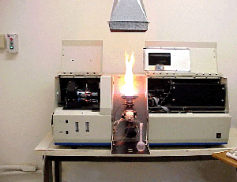
ANÁLISIS DE RESULTADOS
Análisis Químico Elemental
Tabla Nº1. Composición química de los soportes sintetizados.
Determinar la relación Si/Al experimental de las zeolitas y las cantidades de Sodio presentes en cada soporte
Soporte | Si%(p/p) | Al%(p/p) | Si/Al Exp | Na%(p/p) | Fórmula de Malla
(1)Na-ZSM5 | 28,25 | 1,60 | 17,206 | 2,55 | H_{2,38} Na_{3,09} Al_{5,47} Si_{90,53} O₁₉₂
(2)Na-ZSM5 | 27 | 0,82 | 34,829 | 0,58 | H_{2,08} Na_{0,7} Al_{2,78} Si_{93,22} O₁₉₂
(1)H-ZSM5 | 29,4 | 0,11 | 17,911 | 0,22 | H₅Na_{0,27} Al_{5,27} Si_{90,73} O₁₉₂
(2)H-ZSM5 | 35,8 | 0,89 | 33,046 | 0,12 | H_{2,78} Na_{0,15} Al_{2,93} Si_{93,07} O₁₉₂
(1)NaH-ZSM5 | 28,44 | 1,56 | 17,776 | 1,12 | H_{3,79}Na_{1,5} Al_{5,27} Si_{90,73} O₁₉₂
(2)NaH-ZSM5 | 32,83 | 0,90 | 35,039 | 0,45 | H_{1,86} Na_{1,07} Al_{2,93} Si_{93,07} O₁₉₂
Espectroscopía de Absorción Atómica
Laboratorio de Geoplasma del Instituto de Ciencias de la Tierra Facultad de Ciencias U.C.V.

Slide 22
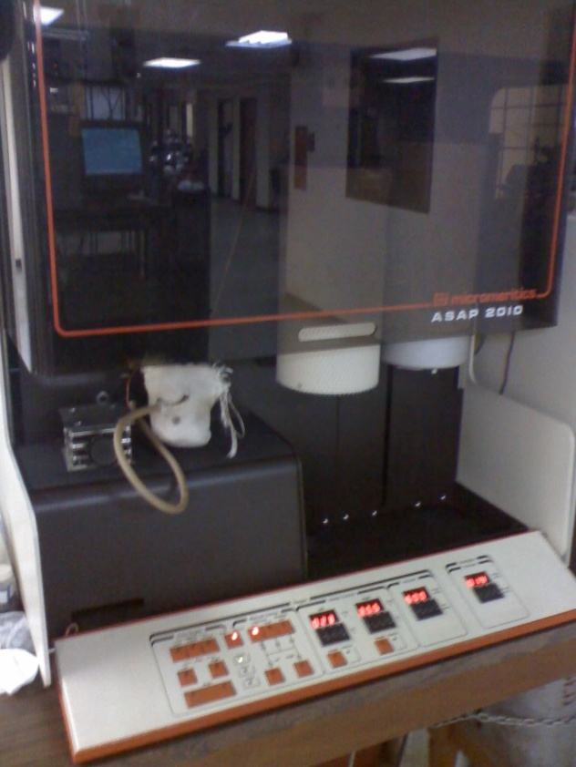
ANÁLISIS DE RESULTADOS
Adsorción-Desorción de Nitrógeno
Tabla Nº2. Área superficial específica de los soportes sintetizados.
Calcular el área superficial específica de los sólidos obtenidos
Soporte | ASE (m²/g) | Volumen de poro (cm³/g) | Diámetro de poro (nm)
2,55%Na-ZSM5 | 367 | 0,220 | 2,394
0,58%Na-ZSM5 | 325 | 0,184 | 2,398
(1)H-ZSM5 | 284 | 0,230 | 3,242
(2)H-ZSM5 | 392 | 0,229 | 2,333
1,12%NaH-ZSM5 | 350 | 0,233 | 2,671
0,45%NaH-ZSM5 | 381 | 0,219 | 2,301
Método BET
Nitrógeno líquido a -196ºC
Instituto de Superficies y Catálisis de la Facultad de Ingeniería L.U.Z.

Slide 23
ANÁLISIS DE RESULTADOS
Espectroscopía Infrarroja
Identificar la estructura de los sólidos
Balance T-O
4 cadenas de doble anillo de 5 miembros
E. Simétrico externo T-O-T
E. Asimétrico interno Si-O-T
Técnica del pastillaje
793,0
Entre 400 y 1400 cm-1 (infrarrojo lejano)
542,2
1223,2
448,3
1049,7
Centro de Química del Instituto Venezolano de Investigaciones Científicas
400
Figura Nº4. Espectros Infrarrojos entre 400 y 2400 cm-1 de 2,55%Na-ZSM-5 de relación Si/Al=17

Slide 24
ANÁLISIS DE RESULTADOS
Espectroscopía Infrarroja
Balance T-O
4 cadenas de doble anillo de 5 miembros
E. Simétrico externo T-O-T
E. Asimétrico interno Si-O-T
793,8
545,8
1224,2
447,3
1047,7
400
Figura Nº5. Espectros Infrarrojos entre 400 y 2400 cm-1 de 0,58%Na-ZSM-5 de relación Si/Al=34.

Slide 25
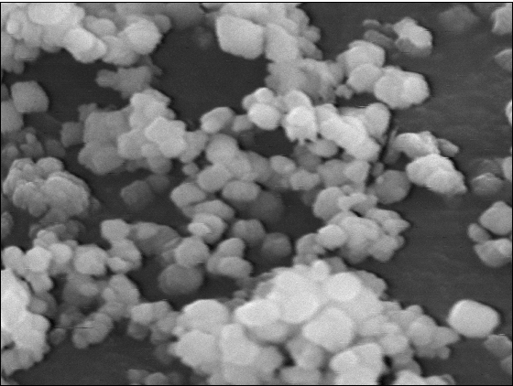
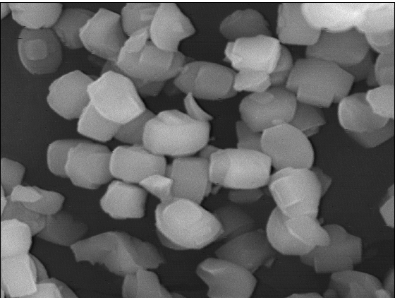
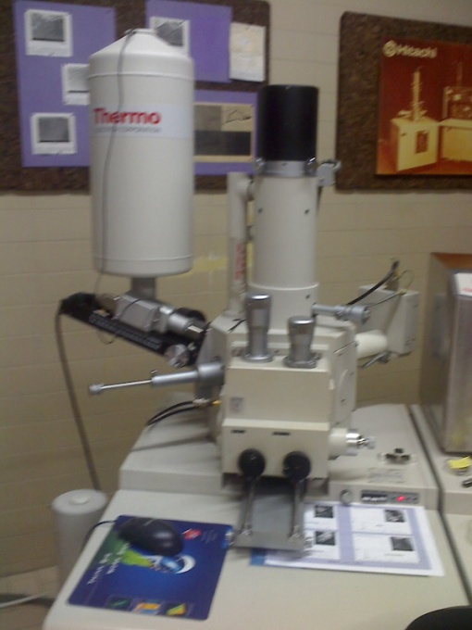
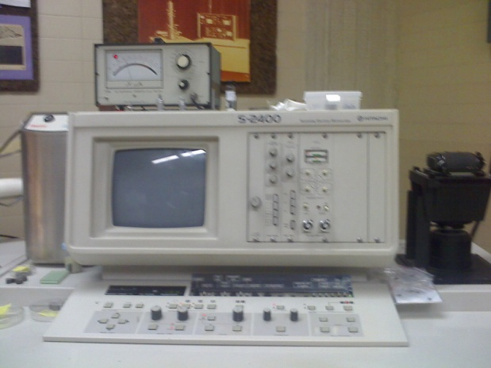
ANÁLISIS DE RESULTADOS
Microscopía Electrónica de Barrido
Establecer el tamaño y la morfología de los cristales de los soportes
Si/Al=17
Si/Al=34
5 µm
Figura Nº8. Comparación de Micrografía Electrónica de Barrido de la zeolita Na-ZSM5.
Laboratorio de Microscopía Electrónica de la Escuela de Ingeniería Metalúrgica U.C.V.
Figura Nº6. Micrografía Electrónica de Barrido de la zeolita 2,55%Na-ZSM5 de relación Si/Al=17
Figura Nº7. Micrografía Electrónica de Barrido de la zeolita 0,58%Na-ZSM5 de relación Si/Al=34.

Slide 26
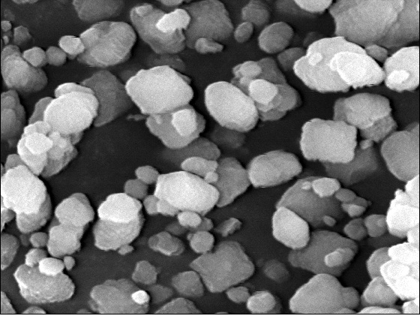
ANÁLISIS DE RESULTADOS
Microscopía Electrónica de Barrido
5 µm
Figura Nº9. Micrografía Electrónica de Barrido de la zeolita H-ZSM5 de relación Si/Al=17

Slide 27
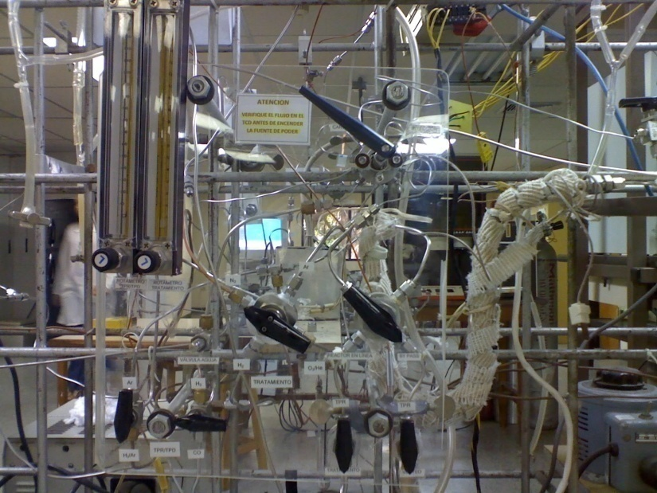
ANÁLISIS DE RESULTADOS
Termodesorción Programada de Amoniaco
Determinar las propiedades ácidas de los soportes zeolíticos
Si/Al=17
Si/Al=34
Instituto de Superficies y Catálisis de la Facultad de Ingeniería L.U.Z.
Figura Nº12. Comparación entre perfil de desorción de NH₃ de H-ZSM-5 de relación Si/Al de 17 y 34.
Figura Nº10. Perfil de desorción de NH₃ de H-ZSM-5 de relación Si/Al= 17
Figura Nº11. Perfil de desorción de NH₃ de H-ZSM-5 de relación Si/Al= 34

Slide 28
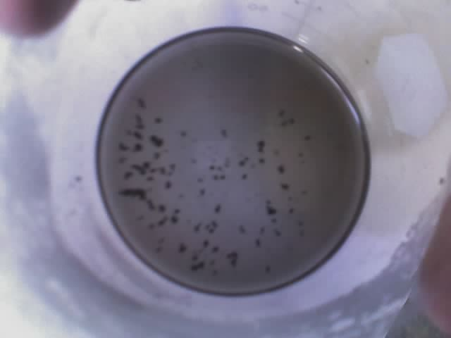
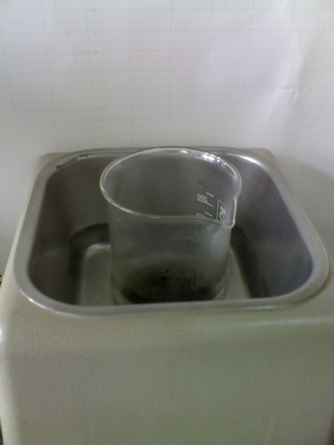
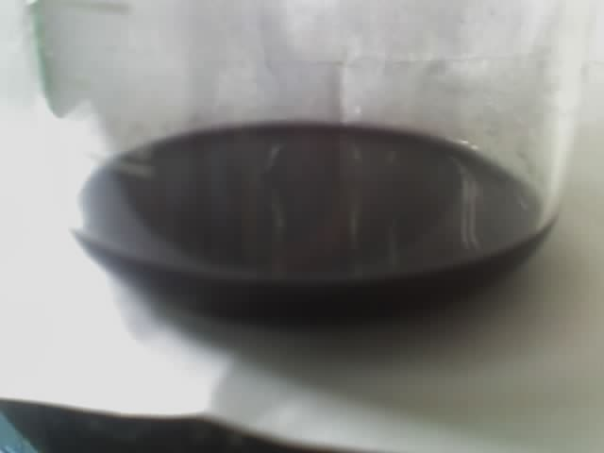
MARCO METODOLÓGICO
Fase IV: Preparación de los Sólidos Metal/Soportados
Método Poliol por Irradiacion por Microondas
Se evapora a sequedad calentando muy lentamente
Cloruro de Tetraamonio de Platino (II)
Disolver la masa del complejo metálico precursor en un volumen de Etilenglicol y NaOH
Irradiación por 60 seg. a una potencia de 358W en un horno microondas
Suspensión resultante es añadida a soporte zeolítico y colocada en baño ultrasónico por 30 min.
Cloruro de Tetraamonio de Paladio (II)
Secado en Estufa a 90ºC por 12 horas
Notes:
15 ml de ETG y Naoh para regular ph en 8

Slide 29
MARCO METODOLÓGICO
Fase V: Caracterización fisicoquímica de los Sólidos Metal/Soportados

Slide 30
ANÁLISIS DE RESULTADOS
Difracción de Rayos X: Sólidos Monometálicos
Verificar que la estructura no sufriera modificaciones
9˚
27˚
28˚
10˚
28,5˚
Figura Nº13. Difractograma de rayos X del sólido monometálico 1%Pt/0,58%Na-ZSM-5 Si/Al=34.

Slide 31
ANÁLISIS DE RESULTADOS
Difracción de Rayos X: Sólidos Monometálicos
9˚
10˚
Figura Nº14. Difractograma de rayos X del sólido monometálico 1%Pt/0,45%Na-H-ZSM-5 Si/Al=34.

Slide 32
ANÁLISIS DE RESULTADOS
Difracción de Rayos X: Sólidos Bimetálicos
27˚
9˚
28˚
10˚
28,5˚
Figura Nº15. Difractograma de rayos X del sólido bimetálico XPd=0,4 Pt-Pd/0,58%Na-ZSM-5 Si/Al=34.

Slide 33
ANÁLISIS DE RESULTADOS
Difracción de Rayos X: Sólidos Bimetálicos
Figura Nº16. Difractograma de rayos X del sólido bimetálico XPd=0,4 Pt-Pd/0,45%Na-H-ZSM-5 Si/Al=34.

Slide 34
ANÁLISIS DE RESULTADOS
Análisis Químico Elemental
Tabla Nº 3. Porcentajes de las diferentes fases metálicas presentes en los diferentes soportes zeolíticos de relación Si/Al=17.
Determinar el % real de fase metálica soportada
Sólido | Pt%(p/p) exp | Pt% (p/p) teo | Pd% (p/p) exp | Pd% (p/p) teo | X_{pd exp} | X_{pd teo}
1%Pt/2,55%Na-ZSM-5 | 1,08 | 1 | - | - | - | -
1%Pt/H-ZSM-5 | 1,13 | 1 | - | - | - | -
1%Pt/1,12%Na- H-ZSM-5 | 1,29 | 1 | - | - | - | -
Pt-Pd_{0,4}/2,55%Na-ZSM-5 | 1,29 | 1 | 0,25 | 0,33 | 0,30 | 0,40
Pt-Pd_{0,7}/2,55%Na-ZSM-5 | 0,99 | 1 | 0,49 | 1,02 | 0,50 | 0,70
Pt-Pd_{0,4}/H-ZSM-5 | 1,17 | 1 | 0,25 | 0,33 | 0,30 | 0,40
Pt-Pd_{0,4}/1,12%Na-H-ZSM-5 | 0,83 | 1 | 0,25 | 0,33 | 0,40 | 0,40
Pt-Pd_{0,7}/1,12%Na-H-ZSM-5 | 1,08 | 1 | 0,84 | 1,02 | 0,60 | 0,70
Flourescencia de Rayos X
Análisis No Destructivo
Instituto de Superficies y Catálisis de la Facultad de Ingeniería L.U.Z.

Slide 35
ANÁLISIS DE RESULTADOS
Análisis Químico Elemental
Tabla Nº 4. Porcentajes de las diferentes fases metálicas presentes en los diferentes soportes zeolíticos de relación Si/Al=34.
Sólido | Pt%(p/p) Exp. | Pt% (p/p) Teo. | Pd% (p/p) Exp. | Pd% (p/p) Teo. | X_{pd exp} | X_{pd teo}
1%Pt/0,58%Na-ZSM-5 | 1,05 | 1 | - | - | - | -
1,%Pt/0,45%Na-H-ZSM-5 | 1,34 | 1 | - | - | - | -
0,5%Pd/0,58%Na-ZSM-5 | - | - | 0,61 | 0,55 | - | -
Pt-Pd_{0,4}/0,58%Na-ZSM-5 | 0,96 | 1 | 0,25 | 0,33 | 0,30 | 0,40
Pt-Pd_{0,4}/H-ZSM-5 | 1,14 | 1 | 0,25 | 0,37 | 0,40 | 0,40
Pt-Pd_{0,4}/0,45%Na-H-ZSM-5 | 0,86 | 1 | 0,26 | 0,33 | 0,30 | 0,40

Slide 36
ANÁLISIS DE RESULTADOS
Adsorción-Desorción de Nitrógeno
Comprobar que el área superficial del sólido no se modifica
Tabla Nº5 Área superficial específica de los soportes sintetizados.
Sólidos | ASE (m²/g) | Volumen de poro (cm³/g) | Diámetro de poro (nm) | ASE de los soportes (m²/g)
1,29%Pt-0,25%Pd/2,55%Na-ZSM-5 Si/Al=17 | 4 | 0,006 | 5,259 | 367
0,96%Pt-0,25%Pd/0,58%Na-ZSM-5 Si/Al=34 | 277 | 0,156 | 2,257 | 325
0,88%Pt-0,26%Pd/0,45%Na-H-ZSM-5 Si/Al=34 | 84 | 0,053 | 2,523 | 381

Slide 37
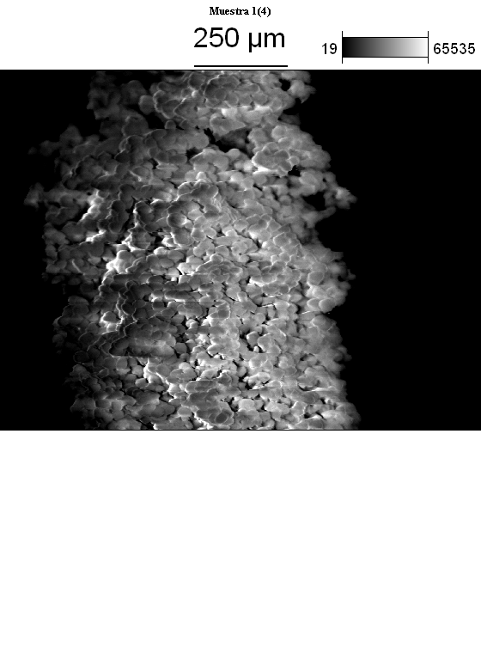
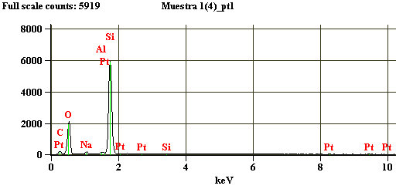
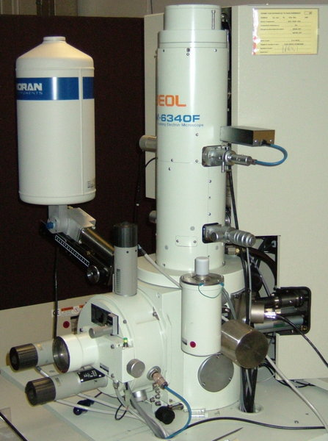
ANÁLISIS DE RESULTADOS
Microscopía Electrónica de Barrido con Espectroscopía por Difracción de Rayos X
Determinar que tan dispersa se encuentra la fase metálica
3,64%
1,87%
0,80%
1,79%
Permite conocer la composición química de partículas diminutas
1,29%
Análisis químico
1,97%
250 µm
Figura Nº17. Micrografía Electrónica de Barrido del Sólido
1,34%Pt/0,45%Na-H-ZSM5 de relación Si/Al=34.
Figura Nº18. Análisis Químico por EDX del Sólido
1,34%Pt/0,45%Na-H-ZSM5
de relación Si/Al=34.
Laboratorio de Microscopía Electrónica de la Escuela de Ingeniería Metalúrgica U.C.V.

Slide 38
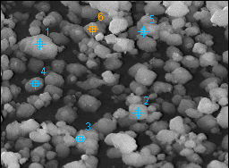
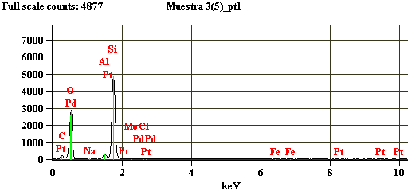
ANÁLISIS DE RESULTADOS
Microscopía Electrónica de Barrido con Espectroscopía por Difracción de Rayos X
Tabla Nº 6. Presencia de fase metálica en el sólido.
 | Pt%(p/p) Exp. | Pd%(p/p) Exp.
Punto 1 | 0,60 | 1,92
Punto 2 | 2,54 | 2,20
Punto 3 | 1,22 | 2,88
Punto 4 | 1,05 | 1,25
Punto 5 | 1,46 | 0,69
Punto 6 | 0,98 | 2,67
10 µm
Figura Nº 20. Análisis Químico por EDX del sólido 1,10%Pt-0,84%Pd/1,12%Na-H-ZSM-5
de relación Si/Al=17.
Figura Nº 19. Micrografía Electrónica de Barrido del sólido
1,10%Pt-0,84%Pd/1,12%Na-H-ZSM-5 de relación Si/Al=17.

Slide 39
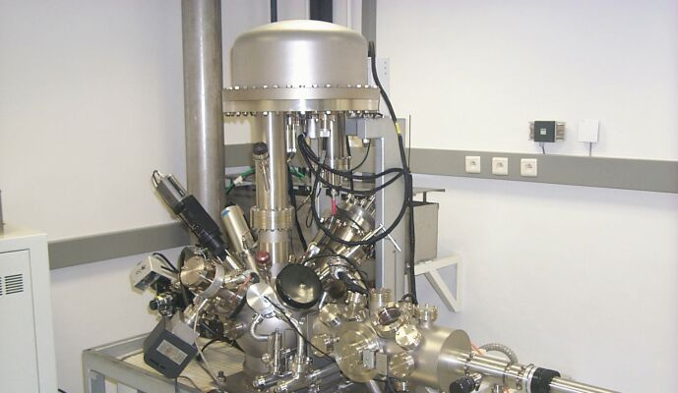
ANÁLISIS DE RESULTADOS
Espectroscopía Fotoelectrónica de Rayos X
71,2e.V
Interacciones metal-metal y/o metal-soporte
70,4e.V
Estados de oxidación de los elementos
Centro de Química del Instituto Venezolano de Investigaciones Científicas
Figura Nº21. Espectro de XPS en la región de Pt4f para el sólido 1,14%Pt/H-ZSM-5 relación Si/Al=17

Slide 40
ANÁLISIS DE RESULTADOS
Espectroscopía Fotoelectrónica de Rayos X
285,9e.V
291,6e.V
Figura Nº22. Espectro de XPS en la región de C1s para el sólido
1,14%Pt/H-ZSM-5 relación Si/Al=17

Slide 41
ANÁLISIS DE RESULTADOS
Espectroscopía Fotoelectrónica de Rayos X
Figura Nº23. Espectro de XPS en la región de Pd3d para el sólido 0,61%Pd/0,58%Na-ZSM-5 relación Si/Al=34

Slide 42
ANÁLISIS DE RESULTADOS
Espectroscopía Fotoelectrónica de Rayos X
286,2e.V
280,4e.V
291,1e.V
Figura Nº24. Espectro de XPS en la región de C1s para el sólido 0,61%Pd/0,58%Na-ZSM-5 relación Si/Al=34

Slide 43
ANÁLISIS DE RESULTADOS
Espectroscopía Fotoelectrónica de Rayos X
Figura Nº25. Espectro de XPS en la región de Pd3d para el sólido 1,29%Pt-0,25%Pd/2,55%Na-ZSM-5 relación Si/Al=17

Slide 44
ANÁLISIS DE RESULTADOS
Espectroscopía Fotoelectrónica de Rayos X
Figura Nº26. Espectro de XPS en la región de Pt4f para el sólido 1,29%Pt-0,25%Pd/2,55%Na-ZSM-5 relación Si/Al=17

Slide 45
ANÁLISIS DE RESULTADOS
Espectroscopía Fotoelectrónica de Rayos X
291,5e.V
284,5e.V
287,0e.V
Figura Nº27. Espectro de XPS en la región de C1s para el sólido 1,29%Pt-0,25%Pd/2,55%Na-ZSM-5 relación Si/Al=17

Slide 46
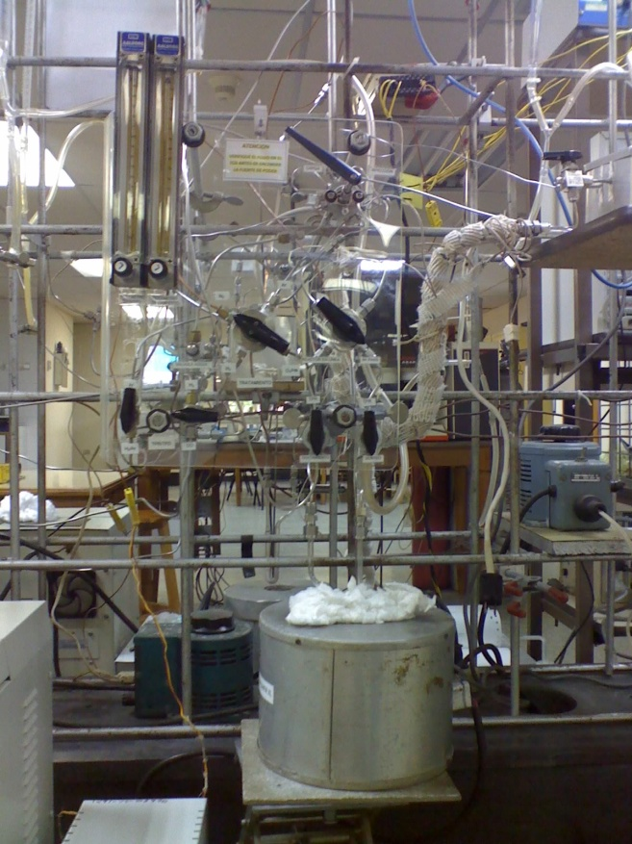
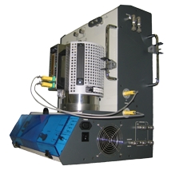
ANÁLISIS DE RESULTADOS
Reducción a Temperatura Programada
330˚C
Determinar la temperatura y el grado de reducción de los metales empleados
312˚C
470˚C
530˚C
308˚C
360˚C
Figura Nº28. Reducción a Temperatura Programada de Sólidos monometálicos con 1% Pt de relación Si/Al=17 (a)1,08%Pt/2,55%Na-ZSM-5,
(b)1,14%Pt/HZSM-5, (c)1,29%Pt/1,22%Na-H-ZSM-5
Instituto de Superficies y Catálisis de la Facultad de Ingeniería L.U.Z.

Slide 47
ANÁLISIS DE RESULTADOS
Reducción a Temperatura Programada
340˚C
150˚C
230˚C
370˚C
Figura Nº29. Reducción a Temperatura Programada de Sólidos bimetálicos Pt-Pd de relación molar XPd=0,4 en diferentes soportes de relación Si/Al =17 (a)1,29%Pt-0,25%Pd/2,55%Na-ZSM-5, (b)0,83%Pt-0,25%Pd/1,12%Na-H-ZSM-5

Slide 48
ANÁLISIS DE RESULTADOS
Reducción a Temperatura Programada
65˚C
100˚C
Figura Nº30. Reducción a Temperatura Programada de Sólido monometálico 0,43% Pd/H-ZSM5. (Fuente: Esteves y Maldonado, 2008)

Slide 49
ANÁLISIS DE RESULTADOS
Reducción a Temperatura Programada
355 ˚C
450 ˚C
206 ˚C
446 ˚C
284˚C
350 ˚C
Figura Nº31. Reducción a Temperatura Programada de Sólidos bimetálicos Pt-Pd de relación molar X_{Pd}=0,4 en diferentes soportes de relación Si/Al=34 (a) 0,96Pt-0,25Pd/0,58NaZSM-5, (b) 1,14Pt-0,25Pd/HZSM-5

Slide 50
ANÁLISIS DE RESULTADOS
Reducción a Temperatura Programada
150˚C
230˚C
370˚C
377˚C
Figura Nº32. Reducción a Temperatura Programada de Sólidos Sólidos bimetálicos Pt-Pd de relación molar X_{Pd}=0,4 (a) 1,29%Pt-0,25%Pd/2,55%Na-ZSM-5 Si/Al =17,
(b) 0,96%Pt-0,25%Pd/0,58%Na-ZSM-5 Si/Al=34

Slide 51
ANÁLISIS DE RESULTADOS
Tabla Nº 7. Comparación de Sólidos obtenidos por Método Poliol y Método convencional
Sólido | Método | Pt%(p/p) real
Pt/H-ZSM-5 Si/Al=17 | Poliol | 1,138±0,008
Pt/H-[Al]ZSM-5 Si/Al=22 (Fuente Morales y Rueda, 2007) | Convencional | 0,750±0,030
Pd/Na-ZSM-5 Si/Al=34 | Poliol | 0,610±0,004
Pd/H-[Al]ZSM5 Si/Al = 22 (Fuente Morales y Rueda, 2007) | Convencional | 0,450±0,010

Slide 52
CONCLUSIONES Y RECOMENDACIONES

Slide 53
CONCLUSIONES
El método de síntesis de los soportes se considera efectivo y reproducible ya que la caracterización fisicoquímica aplicada a los mismos; como lo son: DRX, Espectroscopía infrarroja y Adsorción Física de Nitrógeno a -196ºC, demostraron que la zeolitas sintetizadas corresponden a una ZSM-5.
Los soportes analizados por Microscopía Electrónica de Barrido presentaron una morfología definida, observándose que la estructura tridimensional para la zeolita con relación Si/Al=17 presentan cristales con un tamaño de aproximadamente 1,5 µm, mientras que para el soporte con una relación mayor, se obtienen cristales de 4 µm aproximadamente.
La Desorción a Temperatura Programada del amoniaco en los soportes estudiados demuestra que el soporte que posee más sitios ácidos fuertes es el de menor relación Silicio/Aluminio.

Slide 54
CONCLUSIONES
Los DRX reportaron que la incorporación de la fase metálica mediante el proceso poliol con calentamiento por microondas no afecta la estructura del soporte zeolítico.
Mediante el Análisis Químico Elemental se pudo comprobar que al realizar el intercambio para llevar el soporte de su forma sódica a su forma sódica-protónica, se intercambian aproximadamente el 30% de los sitios ácidos.
El proceso poliol se considera un método confiable ya que los porcentajes experimentales de los metales incorporados a la matriz zeolita reportados por el análisis químico son muy cercanos a los valores teóricos fijados.

Slide 55
CONCLUSIONES
Los resultados obtenidos mediante la Microscopia Electrónica de Barrido con EDX sobre los sólidos metal soportados muestran que el método poliol asistido por microondas para la incorporación de la fase metálica en el soporte zeolítico es efectivo, ya que se observó metal en todos los puntos sobre el soporte.
Los resultados que se obtuvieron mediante del espectro de XPS para la región Pt4f del sólido 1,14%Pt/H-ZSM-5demostró la reducción del Pt⁺² a Pt⁰.
Los espectros de XPS de los sólidos monometálicos y bimetálicos en la región Pd3d muestran que el Paladio se puede encontrar en los espacios intracristalinos del soporte zeolítico.

Slide 56
CONCLUSIONES
En el análisis Reducción a Temperatura Programada se pudo verificar que el Pt se reduce más fácil en presencia de Pd para el soporte en su forma sódica.
Los resultados de los TPR de los sólidos protónicos presentan una mayor afinidad con los metales nobles Pt y Pd, ya que se presentan una mayor interacción de los metales con el soporte.

Slide 57
RECOMENDACIONES
Caracterizar los sólidos metal soportados mediante una Microscopia Electrónica de Transmisión (TEM) para conocer la dispersión de las fases metálicas sobre los soportes.
Evaluar la actividad catalítica que pueden tener estos sólidos metal soportados mediante la reacción de hidrogenación de tolueno.
Realizar una prueba de Resonancia Magnética Nuclear del estado sólido del ¹³C a los sólidos metal soportados para poder verificar la presencia de complejos que puedan formarse con el etilenglicol.
Caracterizar las suspensiones metálicas que se obtienen, para verificar si existe un cambio en el estado de oxidación de los elementos presentes.

Slide 58
Gracias

Slide 59

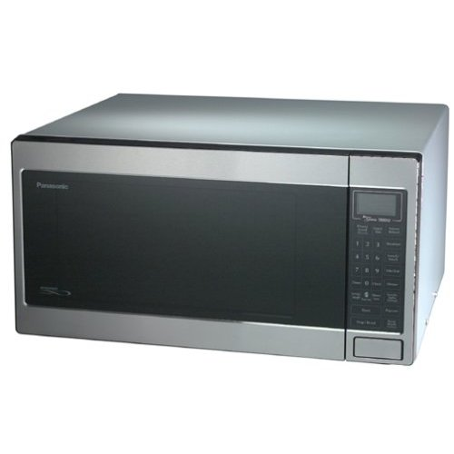
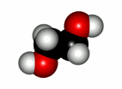
PREPARACIÓN DE SÓLIDOS DEL TIPO METAL/SOPORTE
Proceso Poliol con Calentamiento por Microondas
Obtención de nanopartículas de metales
Tiempos Cortos
Irradiación por microondas
Sal precursora del metal
(Pt, Pd, Cu, Ag, Au)
Etilenglicol
KOH
Etilenglicol
2CH2OH–CH2OH 2CH3CHO + 2H2O
2CH3CHO + M(OH)2 CH3–CO–CO–CH3 + 2H2O + M

Slide 60
ANÁLISIS DE RESULTADOS
Difracción de Rayos X: Sólidos Bimetálicos
Figura Nº16. Difractograma de rayos X del sólido bimetálico XPd=0,4 Pt-Pd/H-ZSM-5 Si/Al=34.

Slide 61
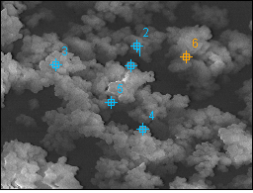
ANÁLISIS DE RESULTADOS
Microscopía Electronica de Barrido con Espectroscopía por Difracción de Rayos X
Tabla Nº7. Presencia de fase metálica en el sólido.
 | Pt%(p/p) Exp. | Pd%(p/p) Exp.
Punto 1 | 1,43 | 2,16
Punto 2 | 0,79 | 2,25
Punto 3 | 1,60 | 1,80
Punto 4 | 0,68 | 1,03
Punto 5 | 2,51 | 2,12
Punto 6 | 1,16 | 1,79
Figura Nº 17. Micrografía Electrónica de Barrido del sólido
1,29%Pt-0,25%Pd/2,55%Na-ZSM-5 de relación Si/Al=17.

Slide 62
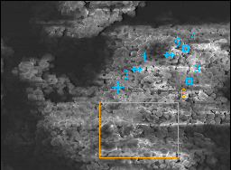
ANÁLISIS DE RESULTADOS
Microscopía Electronica de Barrido con Espectroscopía por Difracción de Rayos X
Tabla Nº 8. Presencia de fase metálica en el sólido.
 | Pt%(p/p) Exp. | Pd%(p/p) Exp.
Punto 1 | 1,86 | 1,82
Punto 2 | 0,35 | 2,66
Punto 3 | 1,67 | 2,64
Punto 4 | 0,67 | 1,81
Punto 5 | 1,36 | 1,96
Punto 6 | 1,23 | 1,77
Figura Nº 18. Micrografía Electrónica de Barrido del sólido
0,83%Pt-0,25%Pd/1,12%Na-H-ZSM-5 relación Si/Al=17.

Slide 63
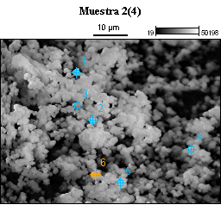
ANÁLISIS DE RESULTADOS
Microscopía Electronica de Barrido con Espectroscopía por Difracción de Rayos X
Tabla Nº 9. Presencia de fase metálica en el sólido.
 | Pt%(p/p) Exp. | Pd%(p/p) Exp.
Punto 1 | 1,44 | 4,37
Punto 2 | 1,13 | 5,11
Punto 3 | 1,13 | 3,76
Punto 4 | 0,97 | 2,05
Punto 5 | 0,91 | 4,18
Punto 6 | 1,73 | 4,16
Figura Nº 19. Micrografía Electrónica de Barrido del sólido
1%Pt-0,49%Pd/2,55%Na-ZSM-5 de relación Si/Al=17.

Slide 64
ANÁLISIS DE RESULTADOS
Reducción a Temperatura Programada
355˚C
279˚C
514˚C
Figura Nº30. Reducción a Temperatura Programada de Sólido monometálico con 1% Pt (a)1,34Pt/0,45NaHZSM-5 Si/Al=34

Slide 65
ANÁLISIS DE RESULTADOS
Por Análisis de DRX se comprobó que el método no afecta la estructura cristalina del soporte al introducir la fase metálica.
Por MEB con EDX se comprobó una Distribución Uniforme del Metal.
Por XPS y TPR se comprobó una reducción del metal.
El método aporta un menor consumo de energía ya que no requiere tratamiento térmico con H2 a altas temperaturas para reducir los metales.

